Slide 1

Hodnocení zaměstnanců
8. seminář
Ing. Lucie Meixnerová, Ph.D.
Katedra Podnikové ekonomiky a managementu

Slide 2
Úkol na procvičení
Úkol 1: Hodnocení zaměstnanců
● Použijte k vypracování úkolu jakýkoliv předchozí vypracovaný dílčí úkol.
● Vyberte jednu metodu hodnocení zaměstnanců:
navrhněte hodnocení daného zaměstnance, uveďte min. 8 položek hodnocení,
uveďte časové období hodnocení,
uveďte odpovědnou osobu, která bude hodnocení provádět.
● Zpracování úkolu: individuální
Termín odevzdání úkolu: IS SU Odevzdávárna nejpozději do neděle 19. 4. 2020 do 23:59 hod, po termínu nebude úkol hodnocen a bude nahrazeno vypracováním dalšího náhradního úkolu bez hodnocení

Slide 3
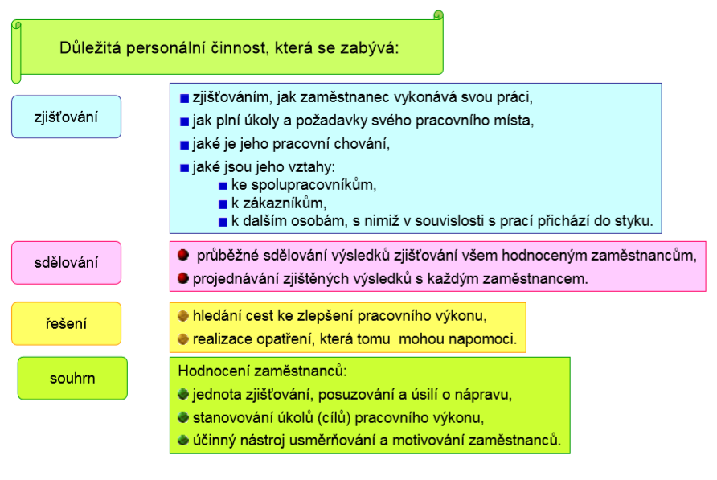
Hodnocení zaměstnanců

Slide 4
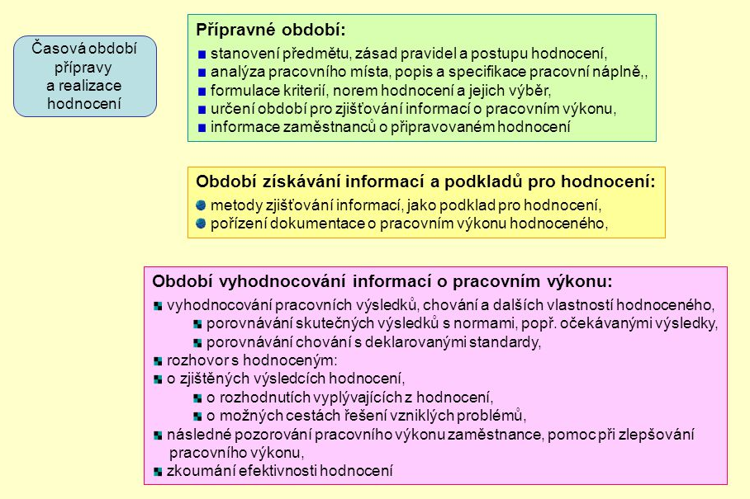
Proces hodnocení zaměstnanců

Slide 5
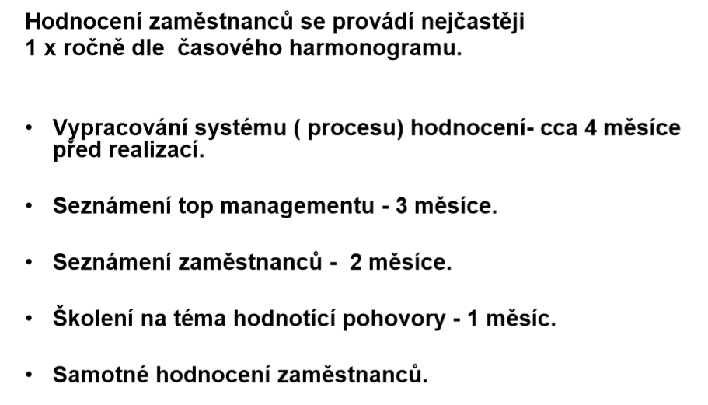
Proces hodnocení zaměstnanců: časový plán realizace

Slide 6
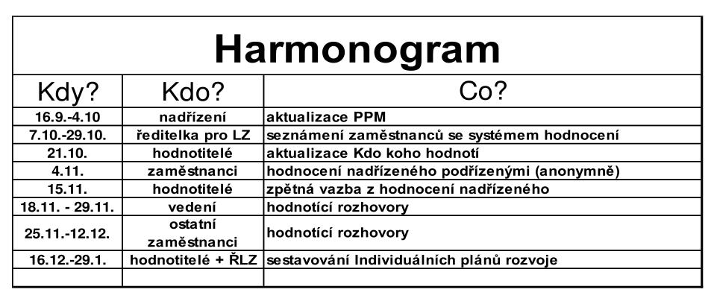
Průběh hodnocení zaměstnanců: vzor 1

Slide 7
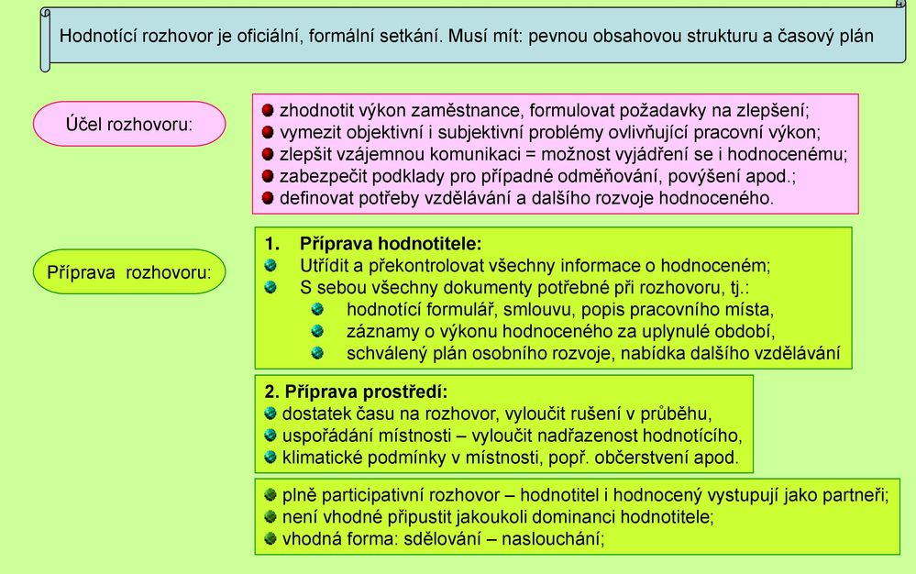
Hodnotící rozhovor

Slide 8
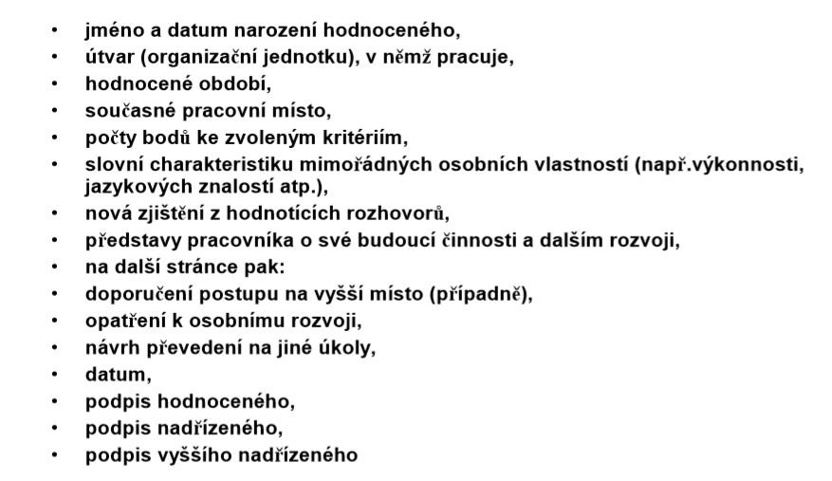
Hodnotící formulář

Slide 9
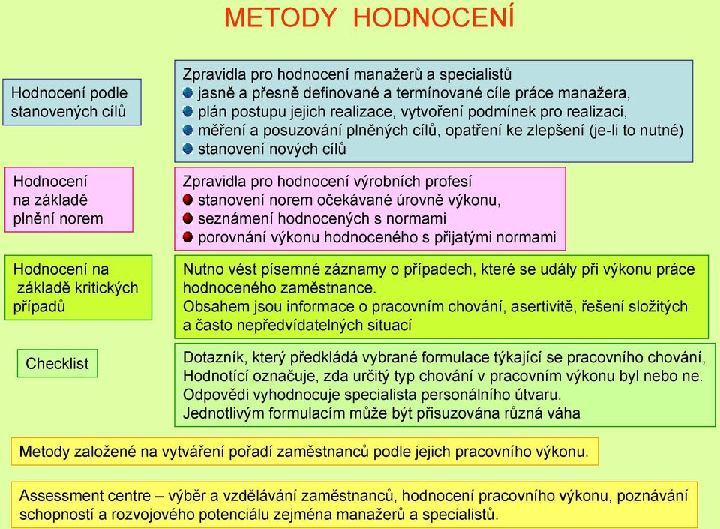
Metody hodnocení zaměstnanců

Slide 10
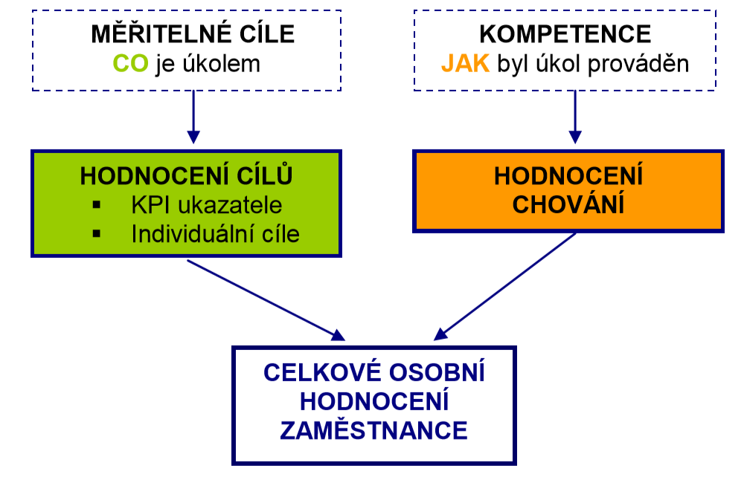
Kritéria hodnocení zaměstnanců: vzor 2

Slide 11
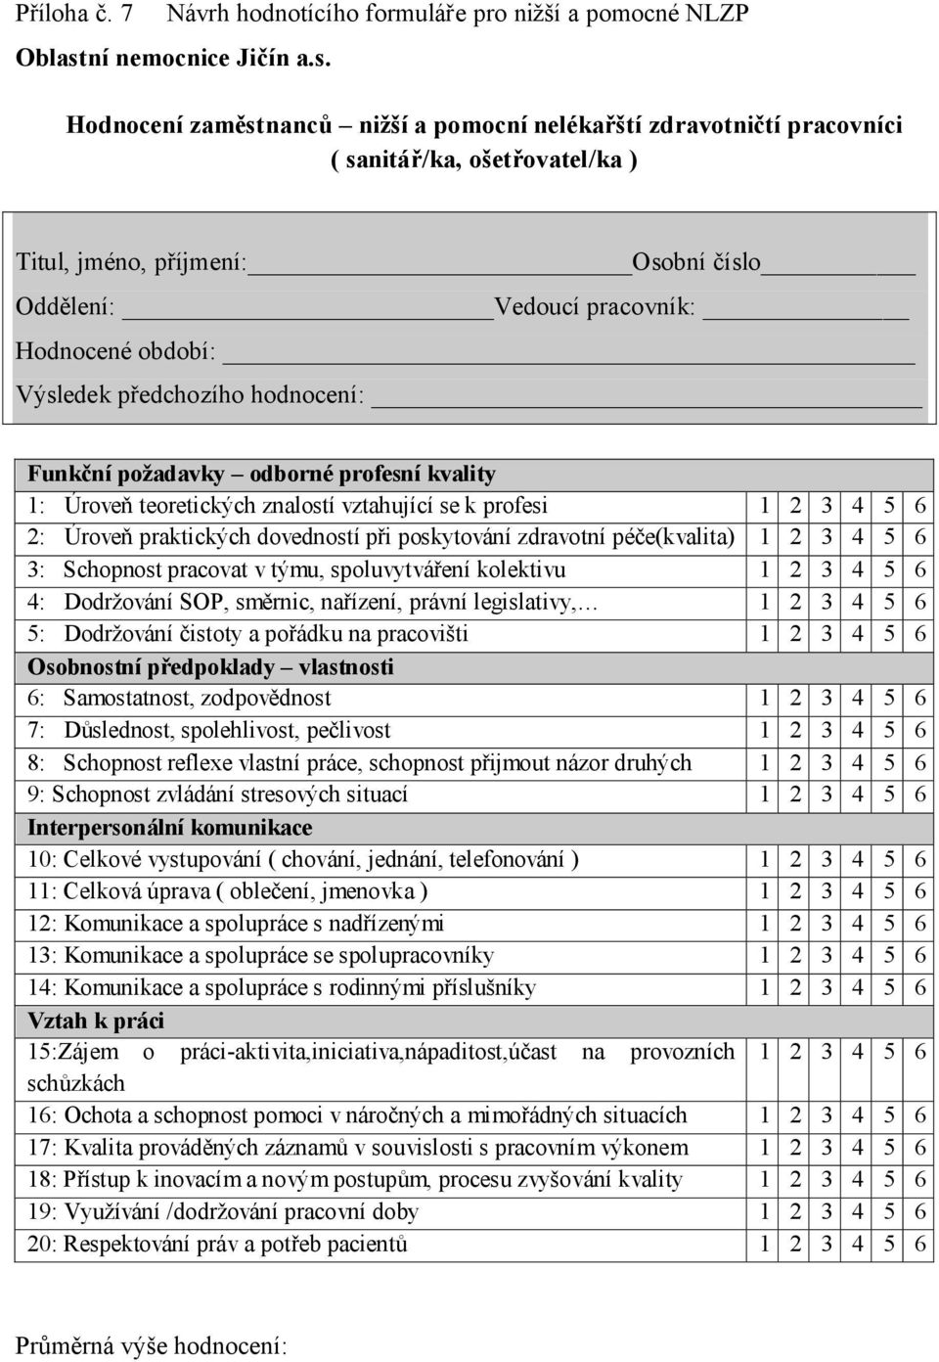
Formulář hodnocení zaměstnanců: vzor 3

Slide 12
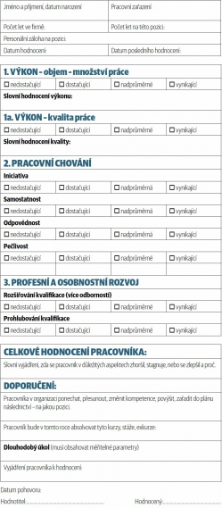
Formulář hodnocení zaměstnanců: vzor 4

Slide 13
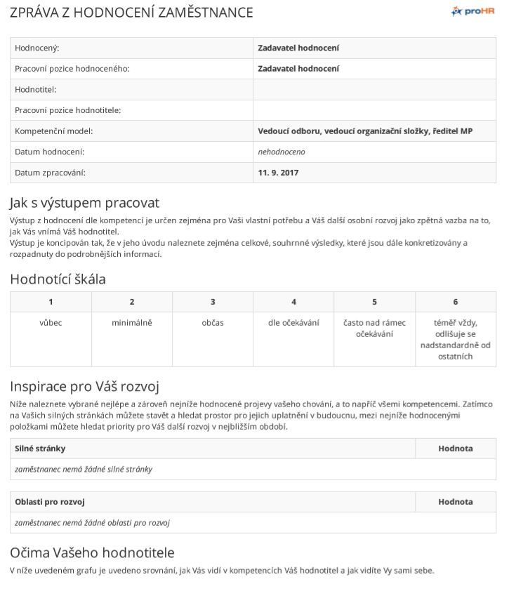
Formulář hodnocení zaměstnanců: vzor 5
(celá verze je vložená v IS SU)

Slide 14
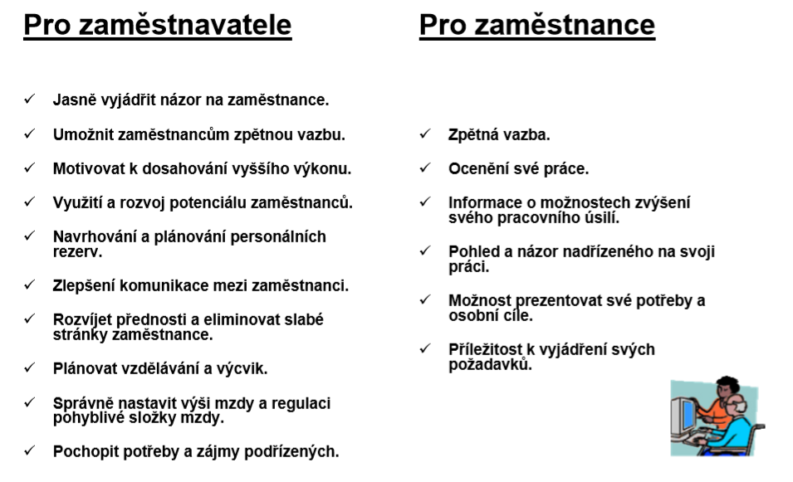
Význam hodnocení

Slide 15
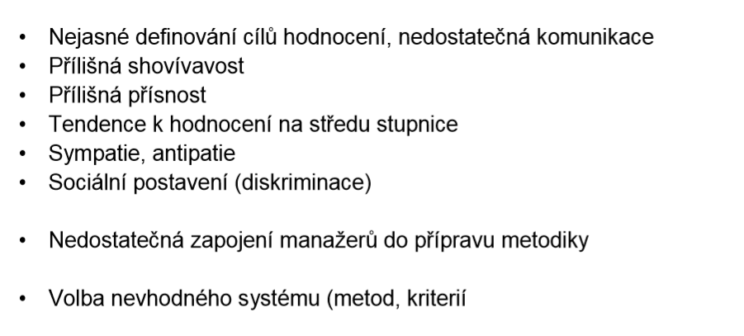
Obecné problémy hodnocení

Slide 16
Hodnocení zaměstnanců: příklady z praxe
Shlédnout na youtube: významnost hodnocení pracovníků v praxi
1. Obsahem tématu: vazba hodnocení a odměňování pracovníků
Téma: Proces hodnocení zaměstnanců - nejzajímavější zákaznické implementace
https://www.youtube.com/watch?v=kwC2k6wWf_s
2. Obsahem tématu: významnost hodnocení pracovníků
Téma: Ako viesť hodnotiace rozhovory
https://www.youtube.com/watch?v=_KooMuSluDs

Slide 17
Dotazy pište na email:
meixnerova@opf.slu.cz
Děkuji za pozornost

